Slide 1


Slide 2


МУЗЫКАЛЬНАЯ
ПАУЗА

Slide 3
Игра
«СТО К ОДНОМУ»
посвящённая
ДНЮ УЧИТЕЛЯ

Slide 4

ПРОСТАЯ
ИГРА

Slide 5
Народный синоним к слову
«Двоечник»?
Неуч - 41
Бездельник - 33
Балбес - 18
Недоразвитый - 5
Хороший человек - 3

Slide 6

МУЗЫКАЛЬНАЯ
ПАУЗА

Slide 7

ДВОЙНАЯ
ИГРА

Slide 8
Любимое место в школе?
За оградой - 41
Учебный кабинет - 26
Диван - 20
Кабинет зам. директора по УВР - 4
Туалет - 3

Slide 9
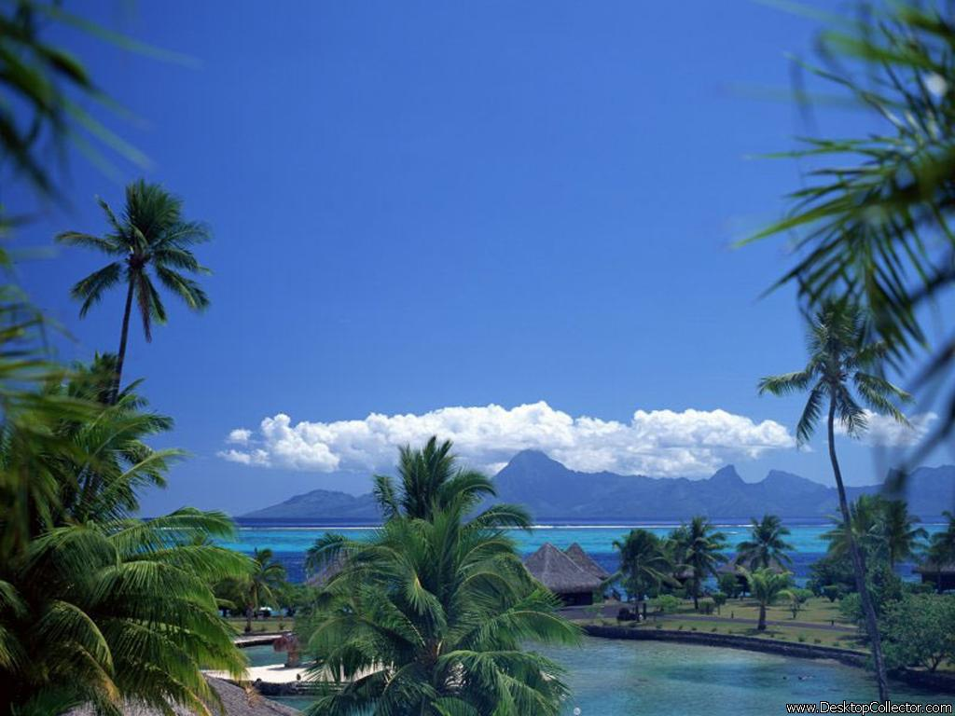
МУЗЫКАЛЬНАЯ
ПАУЗА

Slide 10
ИГРА НАОБОРОТ

Slide 11
Представьте, что открылся магазин
«Всё для прогульщиков».
Что бы вы хотели увидеть на прилавках этого магазина?
Пиво - 3
Аттестат - 9
Мозги - 16
Готовые ответы - 23
Всё, что потребует учитель- 38

Slide 12

МУЗЫКАЛЬНАЯ
ПАУЗА

Slide 13


